Slide 1
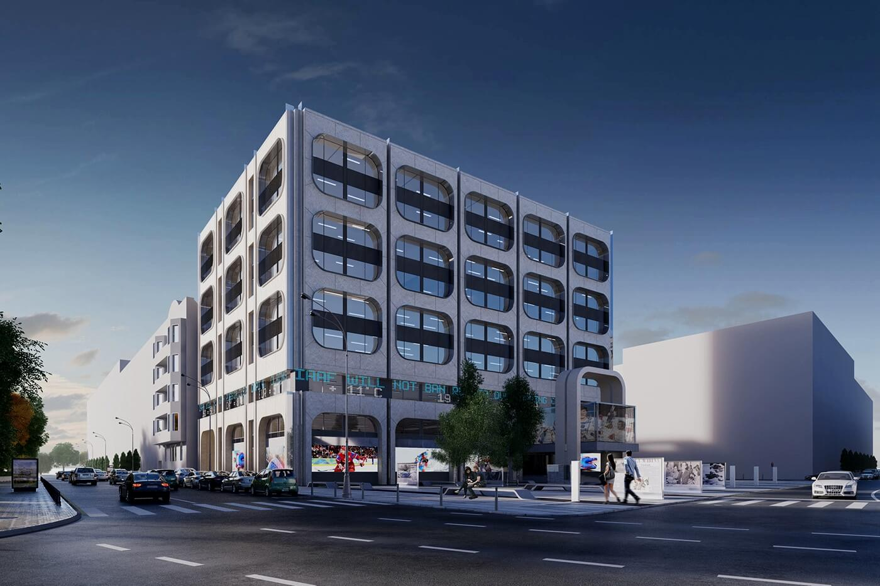
СИСТЕМА ЭЛЕКТРОННОГО ДОКУМЕНТООБОРОТА ДЛЯ ИНФОРМАЦИОННОГО АГЕНСТВА «ТАСС»
Выполнили студенты группы АСУБ-20-2:
Рубцов Илья, Костюнин Владислав, Арбакова Анастасия

Slide 2

АНАЛИЗ РЫНКА
17 млн. уникальных посетителей каждый месяц
3 тыс. сообщений на 6 языках ежедневно
700 фото- и видеоматериалов от собственных корреспондентов каждый день
2,5 млрд. просмотров на постах и видео

Slide 3
КОНКУРЕНТЫ
тексттекст

Slide 4
ПОТРЕБИТЕЛИ

Slide 5
АНАЛИЗ КОНКУРЕНТА
Название конкурента | Плюсы | Минусы | Цена | Ресурсы

